Slide 1
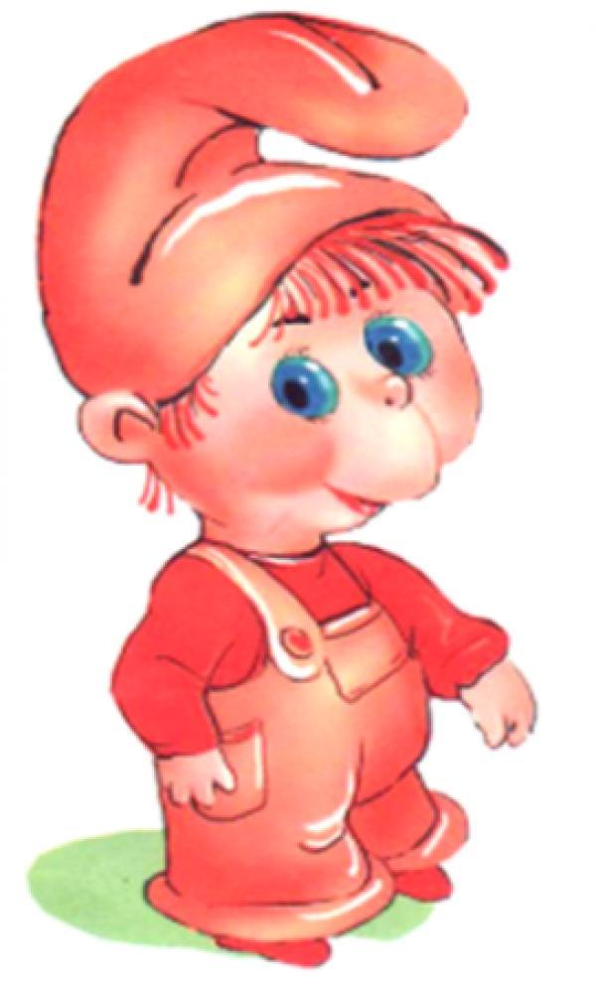
Домик для веселого язычка

Slide 2
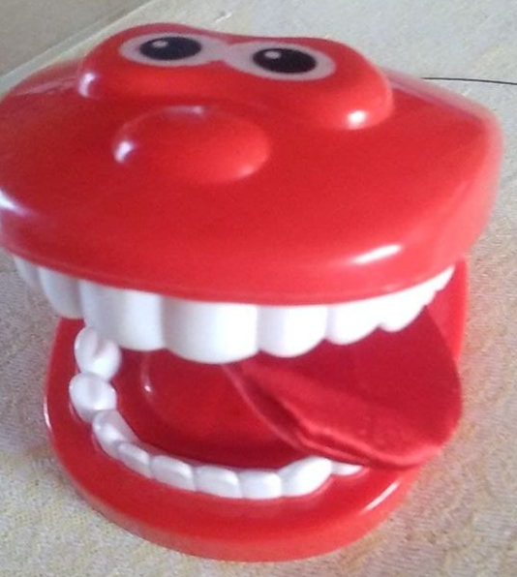
Наглядно-игровое пособие «Домик для Веселого Язычка»
Для развития правильного звукопроизношения необходима гимнастика мышц артикуляционного аппарата, которая не только укрепляет мышцы, но и делает их более подвижным и послушными. Особенно важна гимнастика для языка. Язык должен быть сильным, упругим, чтобы выполнять тонкие целенаправленные движения.

Slide 3
Пособие «Домик для Веселого Язычка» представляет собой детский игрушечный прототип ротовой полости представленный в виде верхней и нижней челюсти соединённые между собой. Самим язычком служит красный чехол надетый на механизм из проволоки для наглядной демонстрации положения языка во рту ребенка, при постановке определенного звука. В дальнейшем (при автоматизации, дифференциации звуков) ребенок, управляя механизмом язычка показывает артикуляционную позицию язычка и словесно разъясняет ее.
Используя пособие «Домик для Веселого Язычка» как тренажер, при проведении артикуляционной гимнастики, дети в игровой форме:
Знакомятся с органами артикуляционного аппарата, учатся моделировать артикуляционные движения языка;
Получают представления об определенных положениях органов артикуляционного аппарата, необходимых для правильного произнесения звуков;
Упражняются в выработке полноценных движений для правильного произнесения данного (изучаемого) звука, учатся навыкам самоконтроля за положением органов артикуляции.
Играя с пособием, ребенок соотносит движения Веселого Язычка с движение своего языка и ему легче запомнить и выполнить упражнения самому.
Каждое артикуляционное упражнение имеет своеобразное название, что способствует наиболее быстрому запоминанию названий выполняемых упражнений. У ребенка сказочные названия вызывают неподдельный интерес и желание выполнять их, а логопеду создает удобства в организации речевой гимнастики

Slide 4
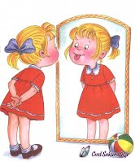
Большую помощь логопеду в преодолении трудностей ознакомления детей с артикуляционным аппаратом оказывает игровая форма работы. При отработке артикуляционных движений и поз.
При ознакомлении с органами речи используется данное пособие. Чаще нарушаются группы свистящих, шипящих и сонорных звуков. Звуки в домике-ротике – одни за нижними зубами, другие за верхними.
Использование пособия для контроля артикуляционного уклада. Где должен быть язычок при произношении звука «С»? Где должен быть язычок при произношении звука «Ш»?
Такая форма работы пробуждает у детей интерес к занятию, их внимание направляется к произносимым звукам, уточняется их артикуляция

Slide 5
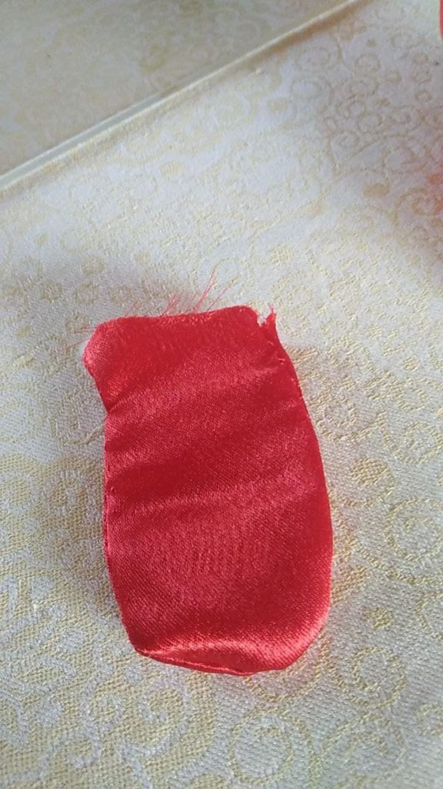
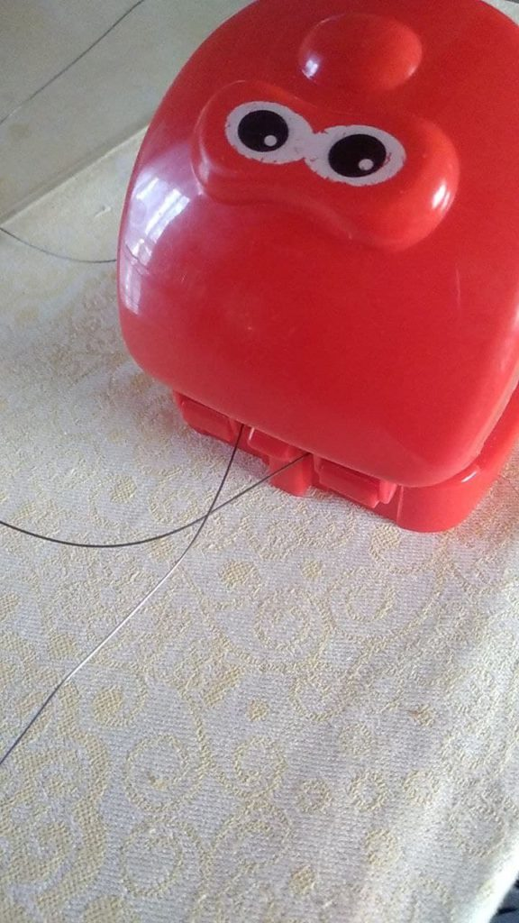
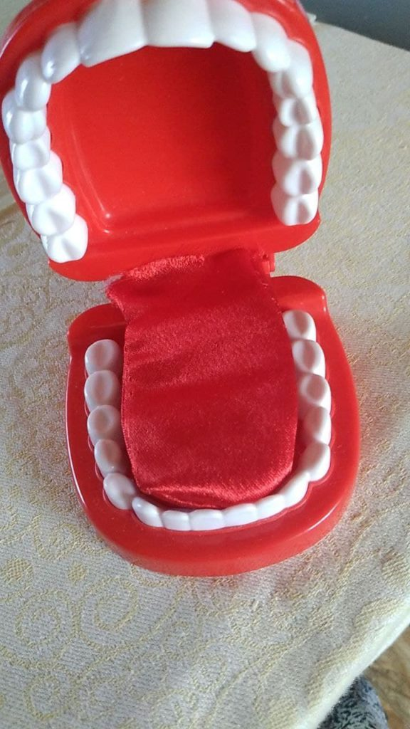
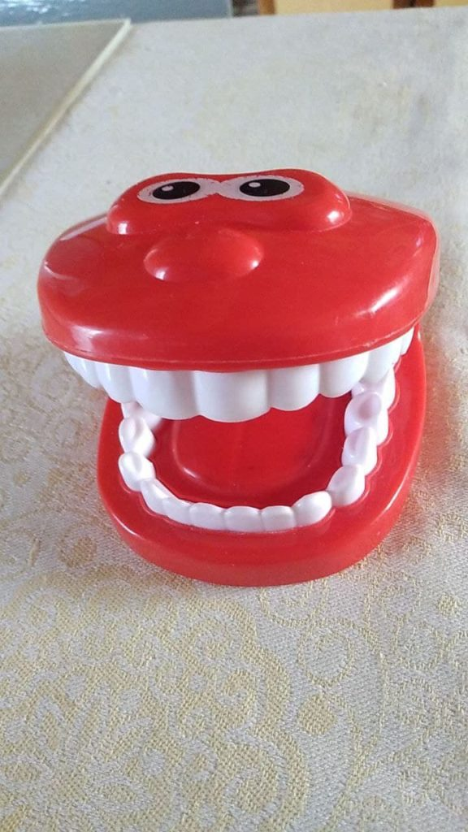
Процесс изготовления пособия:
1. Подобрали подходящую пластмассовую игрушку из детского набора «Стоматолог»
2. Сшили из красного материала «Язык»
3.Соеднили части в изделие
4.Для возможности управления «язычком» вставили проволоку.

Slide 6
Спасибо за внимание

